Slide 1

第六章 参数估计

Slide 2
数理统计的主要任务之一是依据样本推断总体，推断的基本内容包括两个方面：
一、依据样本对总体未知参数的近似值和近似范围进行估计(估计)；
二、依据样本对总体未知参数的某种假设作出真伪判断(假设检验)。
矩估计法
点估计
最大似然估计法
第六章 估计
顺序统计量法
数理统计
区间估计
第七章 假设检验

Slide 3

参 数 估 计
§6-1 参数的点估计
§6-2 估计量的评选标准
§6-3 参数的区间估计
§6-4 正态总体均值的置信区间
§6-5 正态总体方差的置信区间

Slide 4

§6-1 参数的点估计
点估计的定义
矩估计法
最大似然估计法
小结

Slide 5
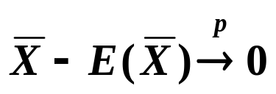
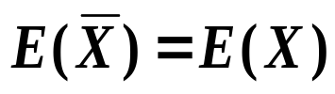

引例：在某炸药厂，一天中发生着火现象的次数X是一个R.V.，设X服从参数为 λ > 0 的泊松分布，λ 未知，以下列样本值，估计参数 λ。
解：X ~ π(λ) ，E(X) = λ，估计参数 λ，即估计总体X的均值E(X)。
又据大数定理，当n充分大时， ，而 故以 来估计E(X)
参数的点估计是借助一个样本估计总体未知参数值的方法。

Slide 6
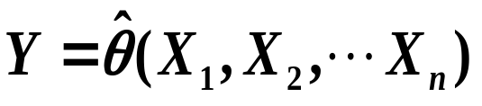
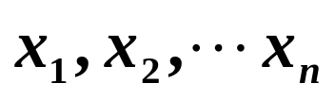
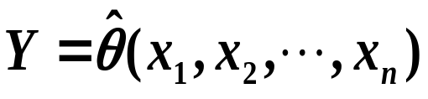
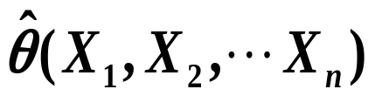
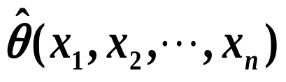
一般地，设总体X，分布函数F(x，θ)，估计参数θ
点估计—— 即构造一个样本的函数(统计量)
使得只要得到一组样本观测值 代入 Y 即得的一个确定值 ，其中称 为θ的估计量， 为θ的估计值

Slide 7
§6-1 参数的点估计
点估计的定义
矩估计法
最大似然估计法
小结

Slide 8
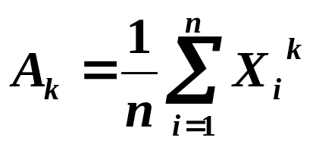
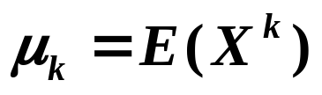
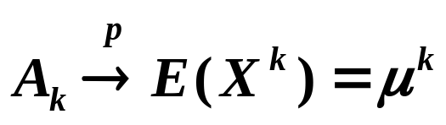


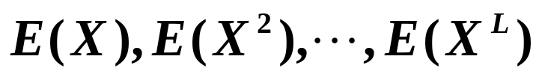
矩估计法——用样本的k阶矩 去估计总体X的k阶矩 的方法。
1.依据
2.步骤：设总体X的分布函数为
若要估计L个未知参数 ，则
(1) 先求出总体的各阶矩 得

Slide 9
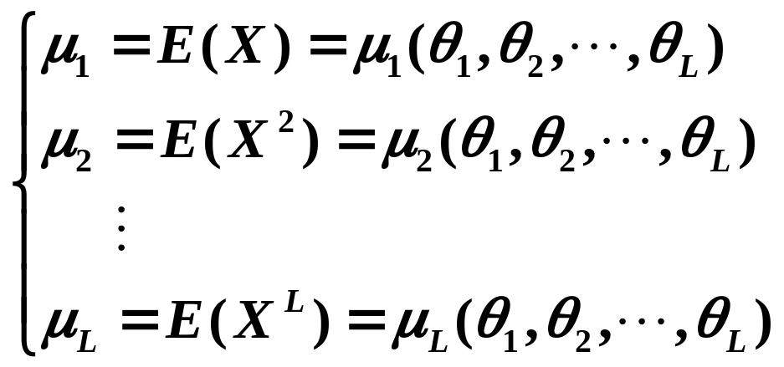
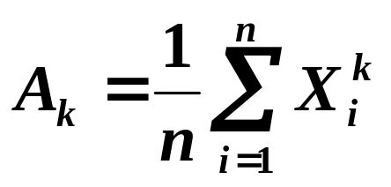
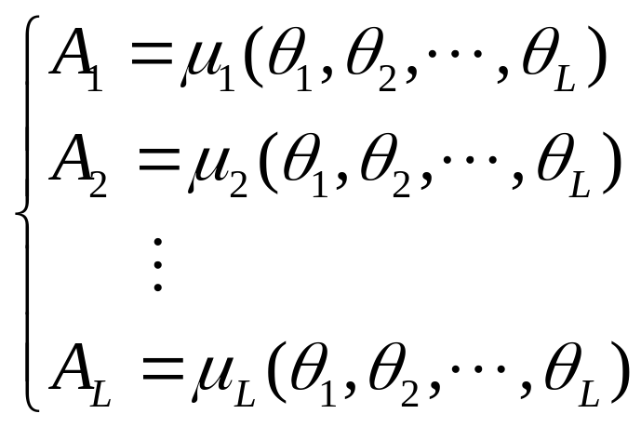

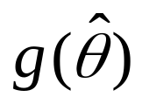
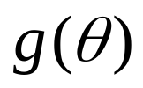

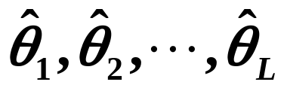
(2) 计算样本的前L阶矩
<注>若 为 的矩估计量，则称 为 的矩估计量。
(4) 解上方程组，其解为矩估计量

Slide 10
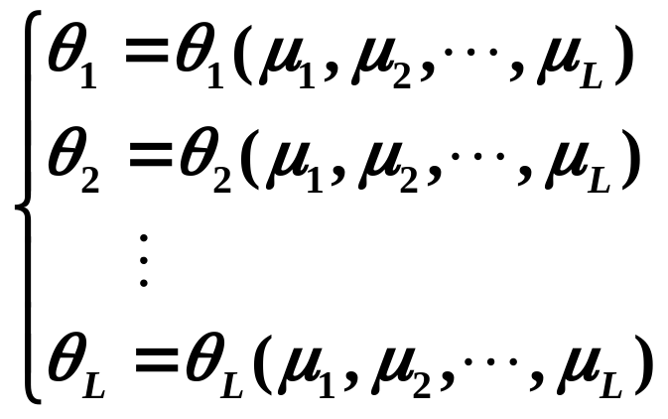
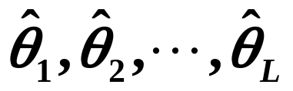
(2) 解上方程组得
(3) 用 (2)中的得矩估计量
<注>若 为 的矩估计量，则称 为 的矩估计量。

Slide 11

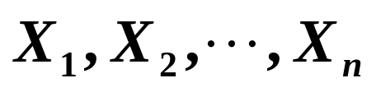

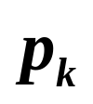


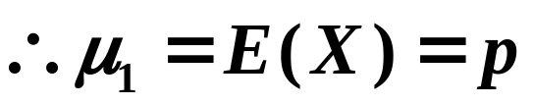
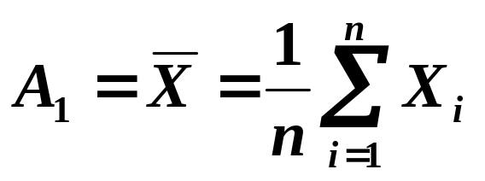

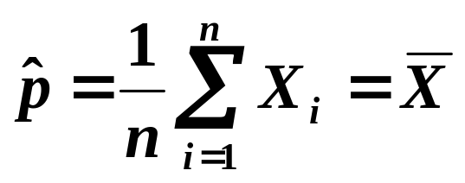
例1：设总体 分布， 为来自X的样本，求事件A发生的概率p的矩估计量。
解：X的分布律为：
0
1
用 替换上式中的 得p的矩估计量为：

Slide 12
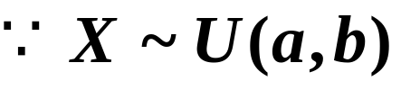
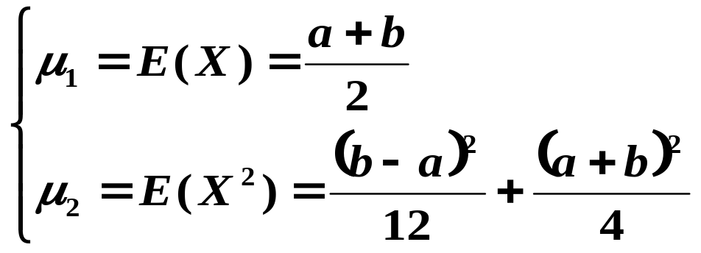
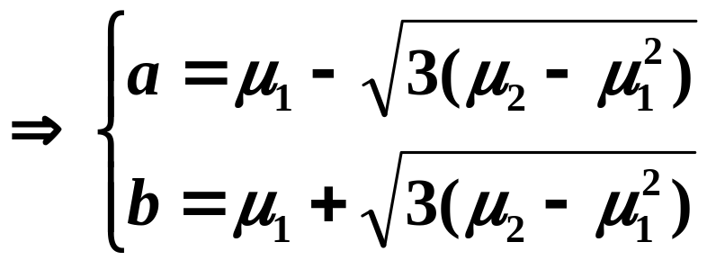
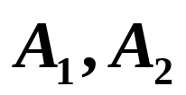
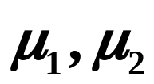
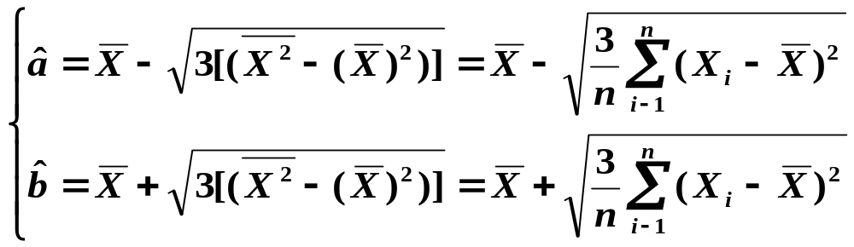
例2：设总体X在[a，b]上服从均匀分布，a ，b未知，
为来自X的样本，求a，b的矩估计量。
解： ，则
用 替换上式中的 得a , b的矩估计量为：

Slide 13
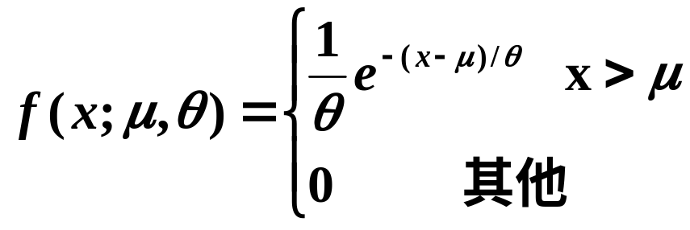
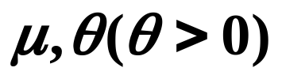
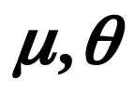
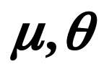
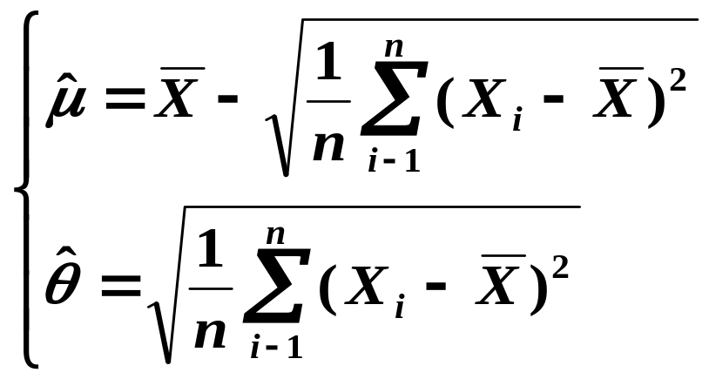
例3：设总体X的概率密度为：
其中 为待估参数，设 为来自X的样本，求 的矩估计量。
解： 的矩估计量为：

Slide 14
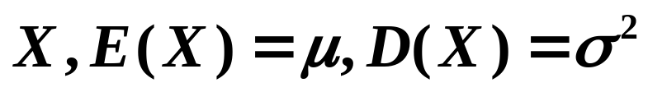
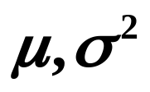
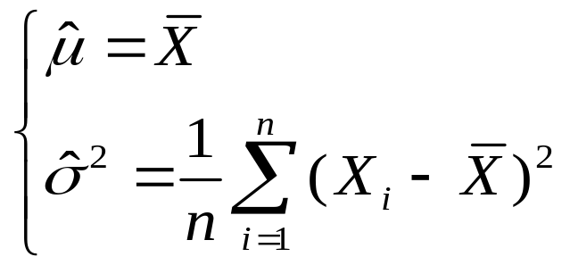
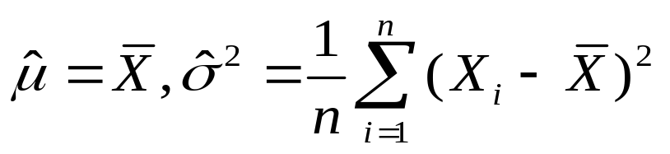
例4：设总体 ， 为来自X的样本，若 未知，求 的矩估计量。
解：
的矩估计量为：
无论总体服从什么分布， 的矩估计量分别为：

Slide 15
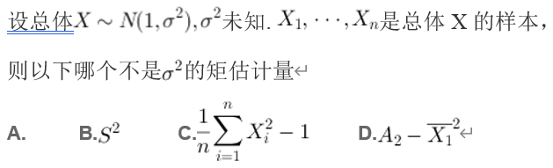
正确答案：B

Slide 16
§6-1 参数的点估计
点估计的定义
矩估计法
最大似然估计法
例题及练习
小结 布置作业

Slide 17
最大似然估计原理：
认为观察到的样本值是最可能出现的结果，
其他没有被出现的样本值出现的可能较小．
因此被估计参数的值要使已经观察到的样本值
出现的概率最大的．

Slide 18
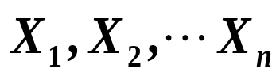
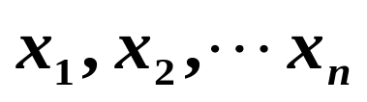

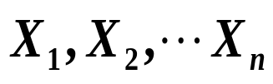
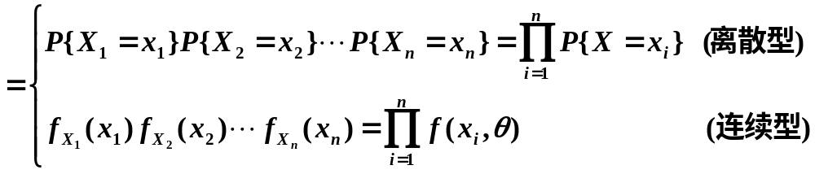


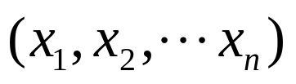
(一) 似然函数
设总体X， 为来自X的样本， 为的一个样本值，X的概率分布为 ，则 的联合概率密度为
当样本取到一样本观测值时， 是θ的一个函数，这个函数称为样本的似然函数。
似然函数就是以θ为参数的 的联合概率密度函数在样本值 处的取值，它是一个只含有未知量θ的函数．

Slide 19



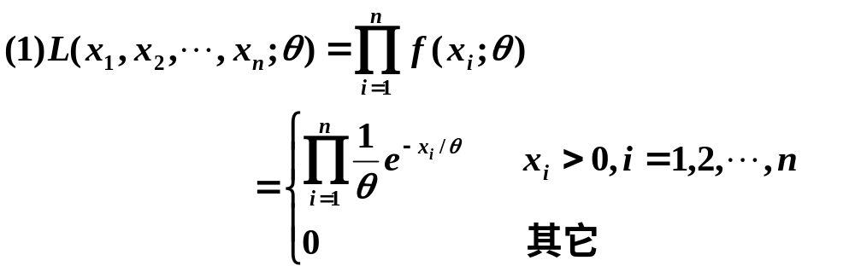
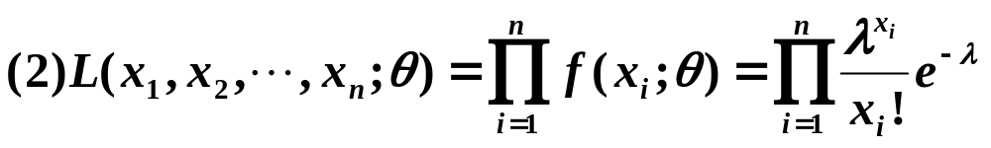
例1: (1) X服从参数为 的指数分布，求
(2) ，求
解：

Slide 20





最大似然原理的直观想法：一个试验如果有若干个可能的结果A，B,C，…，若在一次试验中A出现，则一般认为A出现的概率最大。
在一次抽样中获得一组特殊的样本值 ，则样本 取得样本值 的概率最大，即
应达到最大,故以 达到最大值的 的值作为 的一个估计值是合理的。
故最大似然估计就是求 的最大值点.

Slide 21
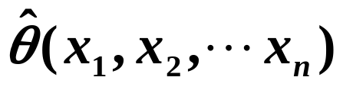
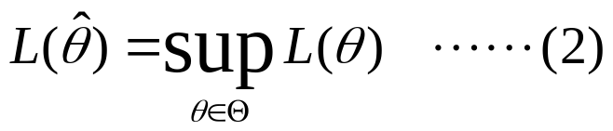
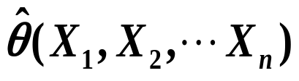
(二) 最大似然估计
定义：若存在 使 ，则称 为的最大似然估计值，而 为的最大似然估计量。

Slide 22




(三) 方法与步骤——求L(θ)的最大值点
1.计算步骤：
(1) 写出似然函数
(2) 写出对数似然函数
(3) 写出似然方程
(4) 求解似然方程并写出估计值

Slide 23



2.几点说明
(1) 若(3)式无解，可直接由(2)求
(2) (3)式的解并非都是 的最大值点，需验证
是否成立.
(3) 最大似然估计量一定是唯一的.

Slide 24





例5：设总体 , 为来自X的样本，求参数p的最大似然估计量。
解：X的分布律为：
设 是对应于样本 的一样本值
故似然函数为：
而

Slide 25



令
解得p的最大似然估计值为：
故p的最大似然估计量为：

Slide 26


练习：设总体X的概率密度为
其中 是未知参数，求 的矩估计量,最大似然估计量。

Slide 27



例7：设总体X在[0，θ]上服从均匀分布,θ (θ>0) 未知， 为来自X的样本，求θ的最大似然估计量。
解:θ的概率密度为：
似然函数为：

Slide 28




即θ的最大似然估计值为：
θ的最大似然估计量为：

Slide 29




例8：设总体X在[a，b]上服从均匀分布，a ，b未知，
为来自X的样本，求a，b的最大
似然估计量。
解：a , b的最大似然估计值为：
a , b的最大似然估计量为：

Slide 30



例9: (1)设总体 , 为来自X的样本，求 的最大似然估计量。
(2) 设某种零件的长度(cm) ，随机的取5只测得其长度为1.43,1.55,1.57,1.47,1.51，求零件长度的均值与方差的最大似然估计值

Slide 31




例10：设总体X服从参数为 的指数分布，求 的最大似然估计量。
设 是对应于样本 的一样本值
解：
∵X的概率密度为：
故似然函数为：

Slide 32





令
故θ的最大似然估计值为：

Slide 33

矩估计小结
矩估计法——用样本的k阶矩 去估计总体X的k阶矩 的方法。
1.依据
2.步骤：设总体X的分布函数为
若要估计L个未知参数 ，则
先用带未知参数的分布函数
求出总体的各阶矩 得

Slide 34
(2) 计算样本的前L阶矩
(4) 解上方程组，其解为矩估计量

Slide 35
最大似然估计法
设总体X， 为来自X的样本， 为的一个样本值，X的概率分布为 ，则
似然函数
当样本取到一样本观测值时， 是的一个函数，这个函数称为样本的似然函数。
似然函数就是以θ为参数的 的联合概率密度函数在样本值 处的取值，它是一个只含有未知量θ的函数．

Slide 36
方法与步骤——求L(θ)的最大值点
1.计算步骤：
(1) 写出似然函数
(2) 写出对数似然函数
(3) 写出似然方程
(4) 求解似然方程并写出估计值

Slide 37
本节练习
习题６:１，２，５，７（１）（３）

